Slide 1
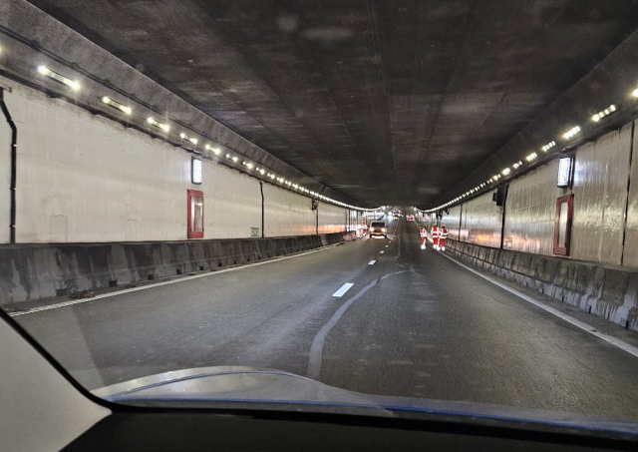
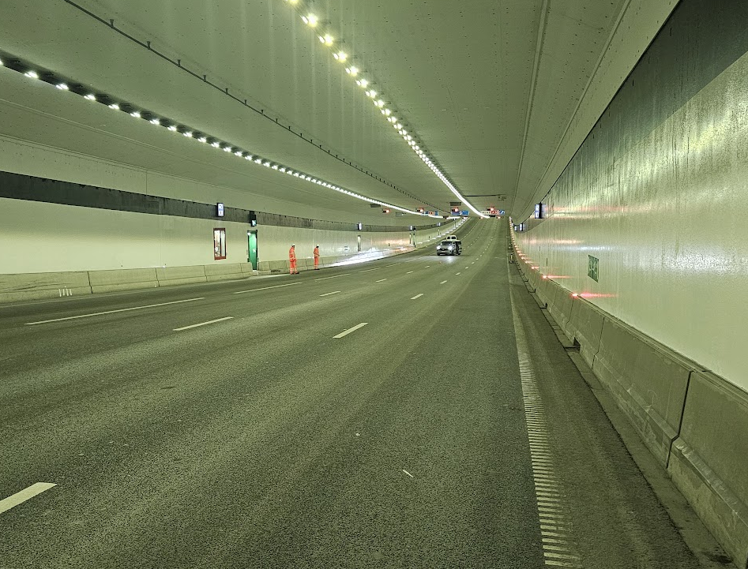
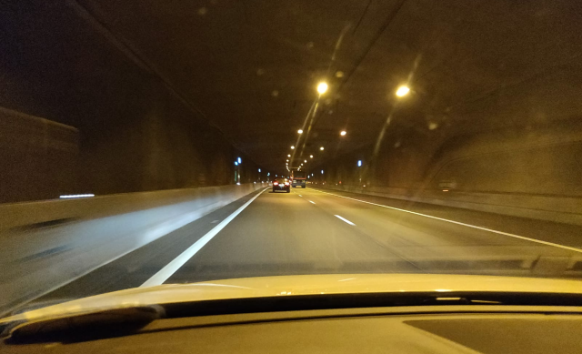
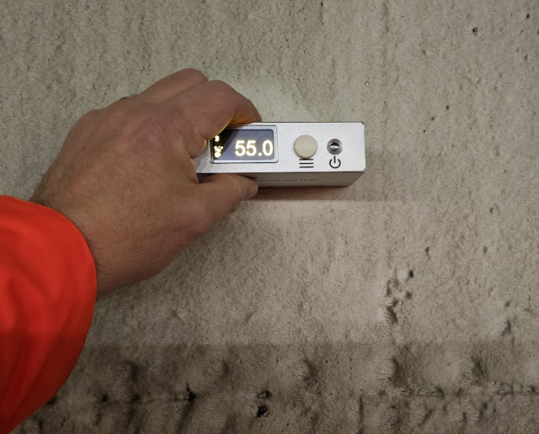
WiT
Wanden in Tunnels
Harry de Haan
i.s.m. COB-werkgroep WiT

Slide 2
Agenda
Fabels en feiten
Onze werkgroep
Status project WiT
De theorie
De beleving
Enquête Coentunnel
Huidige praktijken, incl. HWP
Wanden wassen
Berekeningen Schréder
TCO rekenmodel IJtunnel
Notes:
Let op: vraag bij Ellen of Marije naar het nieuwste logo-overzicht.

Slide 3
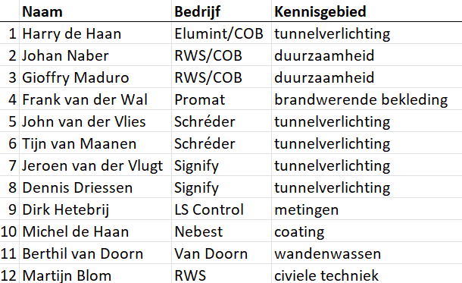
De werkgroep van WiT

Slide 4
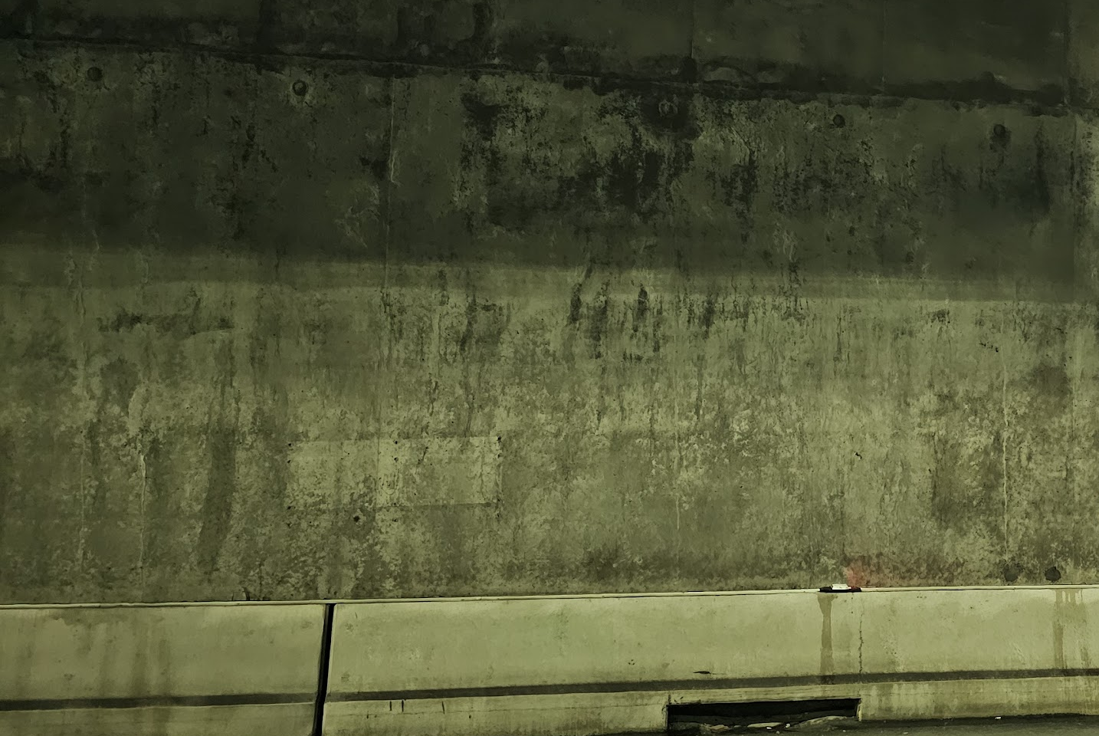

Als je ledverlichting hebt hoef je de wanden niet te wassen
Witte wanden doe je alleen voor de duurzaamheid
Een kale kop wordt mooier oud
dan kaal beton
Licht is niet zichtbaar totdat het gereflecteerd wordt
Als je geen
tegels aanbrengt hoef je de wanden ook niet te wassen
Brandwerende beplating kan je niet wassen

Slide 5
Als je ledverlichting hebt hoef je de wanden niet te wassen
Witte wanden doe je alleen voor de duurzaamheid
Een kale kop wordt mooier oud
dan kaal beton
Die tegeltjes vallen er allemaal af !
Licht is niet zichtbaar totdat het gereflecteerd wordt
Als je tegels aanbrengt moet je ze ook wassen
Brandwerende beplating kan je niet wassen
Hier had uw wijsheid kunnen staan

Slide 6
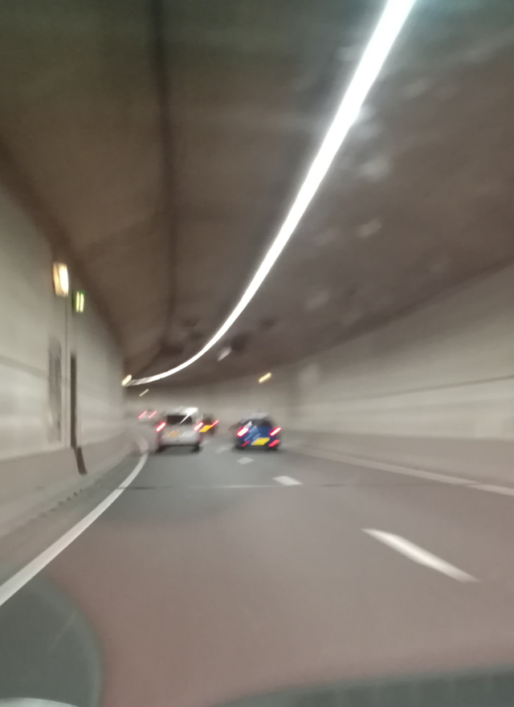
Impact lichte wanden
Achtergrond: contrast voor objecten
Ruimtelijke beleving – obstakelvrees
Geleiding, Houvast naar de uitgang
Minder verblinding door armaturen
Besparing op energie:
  Direct: minder licht naar de wand nodig
  Indirect: reflectie naar wegdek
Besparing op onderhoud / wanden wassen:
  Frequentie wanden wassen
  Eenvoud wasmethode (afhankelijk van materiaal)
Uitstraling van het object !

Slide 7
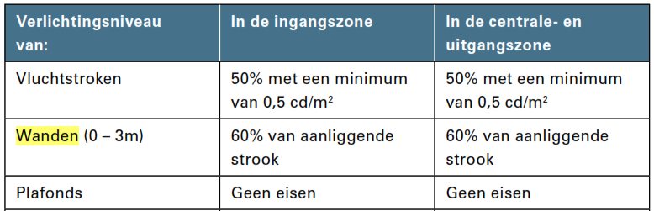
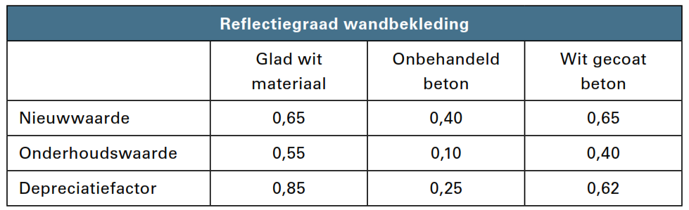
NSVV-Richtlijn 2017 versus NSVV Aanbeveling 2003
Tot 3 meter (i.p.v. 2 meter)
Door hele tunnel 60% wandluminantie (i.p.v. 25% in centrale zone)
Glansgraad (conform ISO 2813, 60°) <70
Redelijk ongevoelig voor vervuiling en gemakkelijk te reinigen zijn
Reflectiewaarden in tabel:
3e orde interreflectie ook
  meenemen

Slide 8
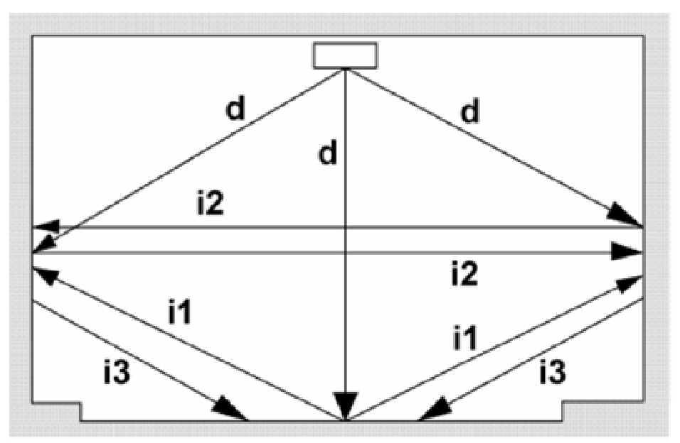
De theorie: tunnelverlichting en interreflecties

Slide 9
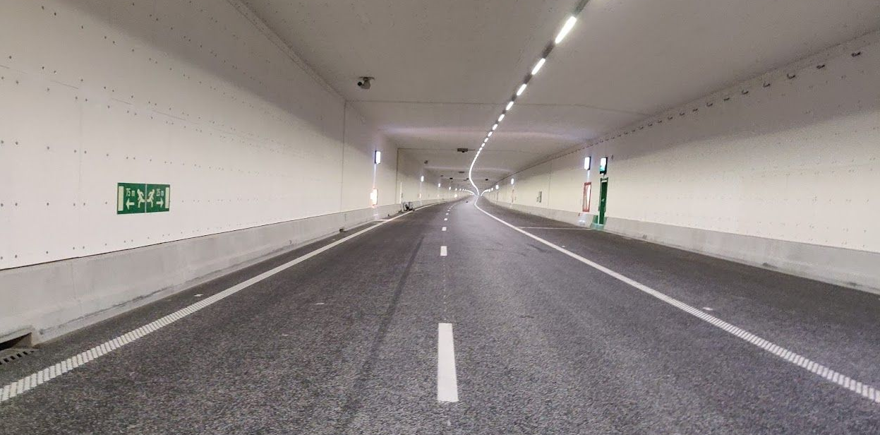
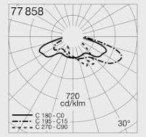
Eisen aan de tunnelwand: NSVV Richtlijn (én LTS)
Idem als rechts
Luminantie wanden: ≥60% van L_{weg}
≥ 4,8 cd/m²
lichtberekening
Luminantie wegdek: ≥ 8 cd/m²
Wandreflectie = aanname

Slide 10
De theorie: vervuiling van tunnelwanden

Slide 11
De theorie: de invloed van wanden wassen
Uitgangspunt ontwerp
Hoge reflectie (liefst wit)
Goed reinigbaar (dus glad)
Lange levensduur (dus hard)

Slide 12
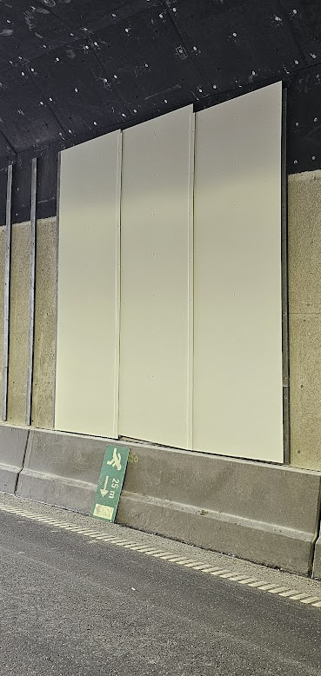
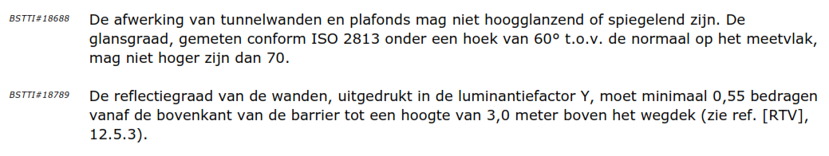
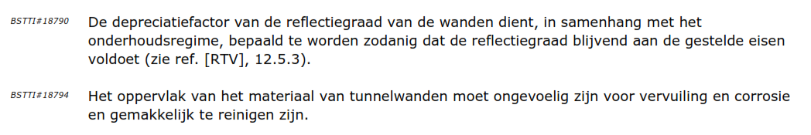
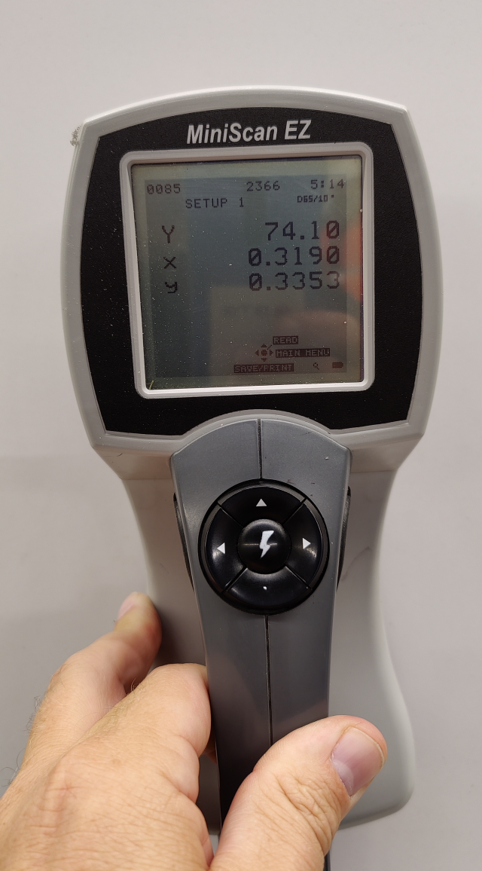
Recente wijziging in LTS t.a.v. tunnelwanden
LTS van Rijkswaterstaat (vanaf 1.2 SP2 B3)
Van toepassing bij renovatie of nieuwbouw
Mat (niet spiegelend)
Hoge reflectie (liefst wit)
Goed reinigbaar (dus glad)
Lange levensduur (dus hard)

Slide 13
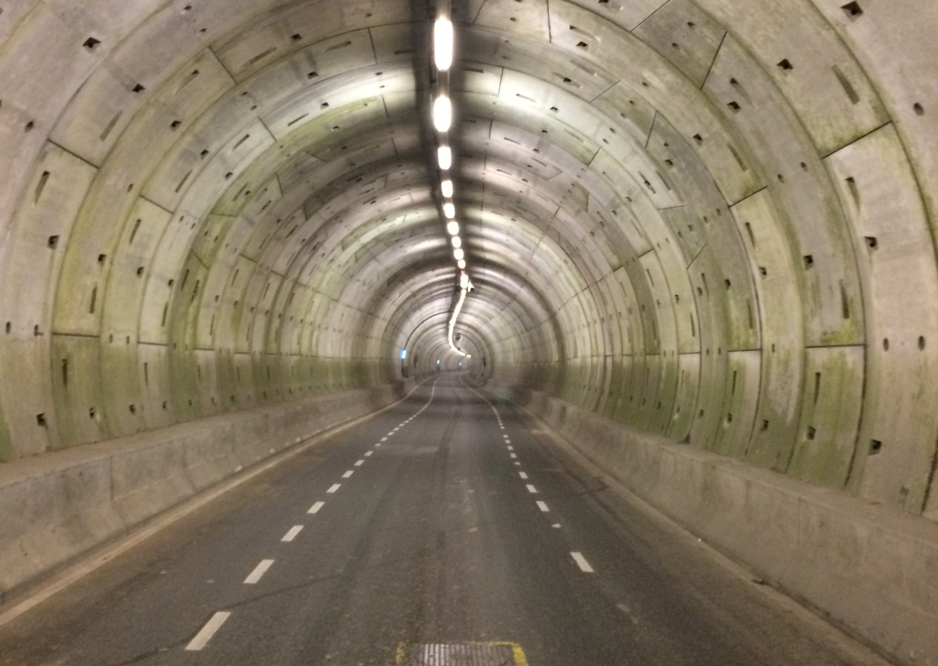
De waarneming van wanden
Voorbeeld: 2e Heinenoordtunnel (voor de recente vervanging van de verlichting)

Slide 14
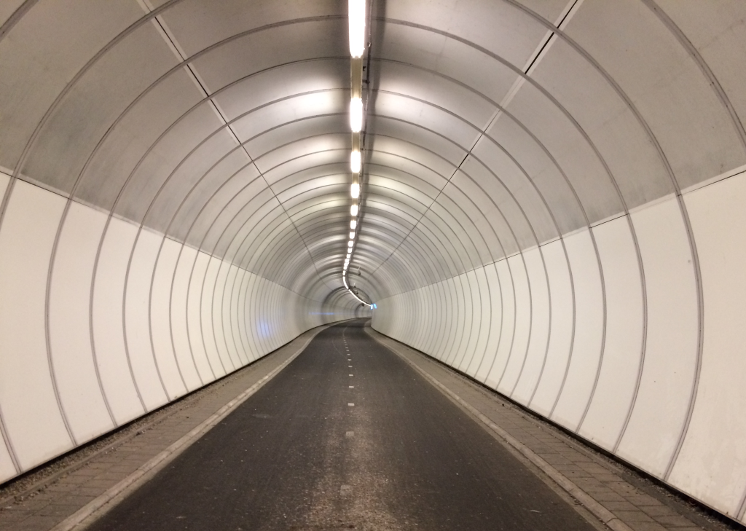
Egaliteit !

Slide 15


Slide 16
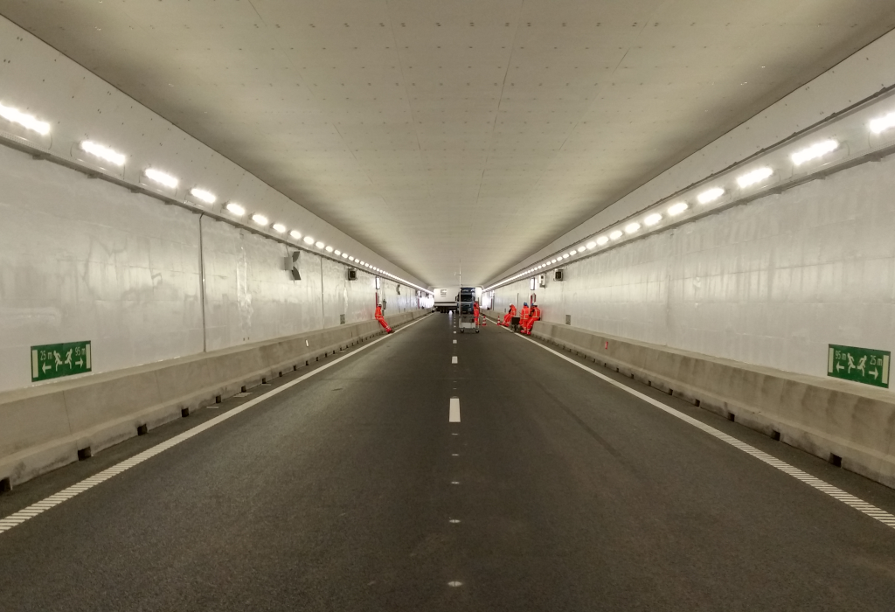
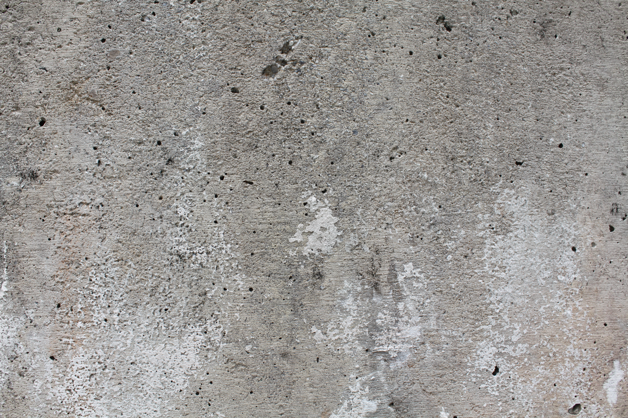

Slide 17
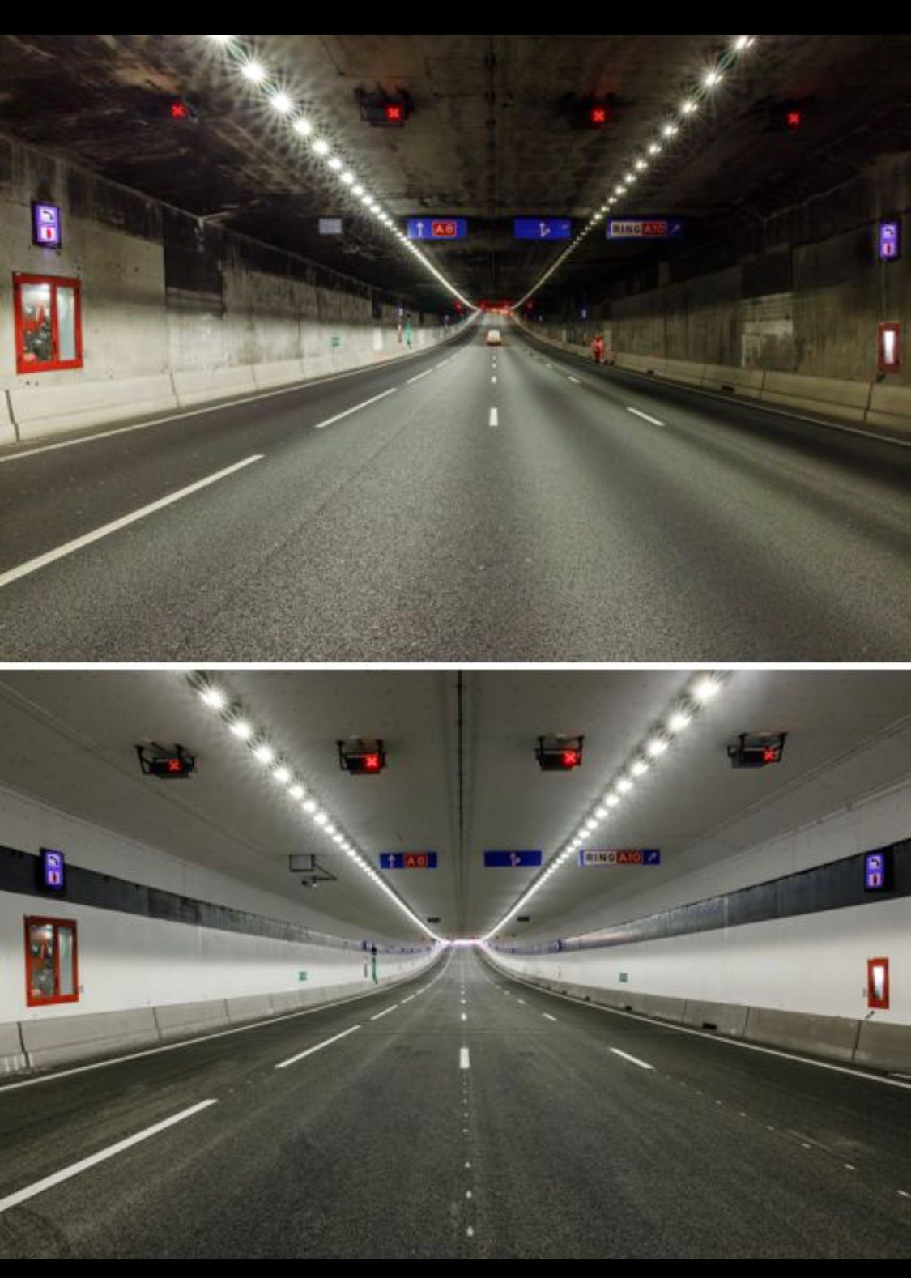
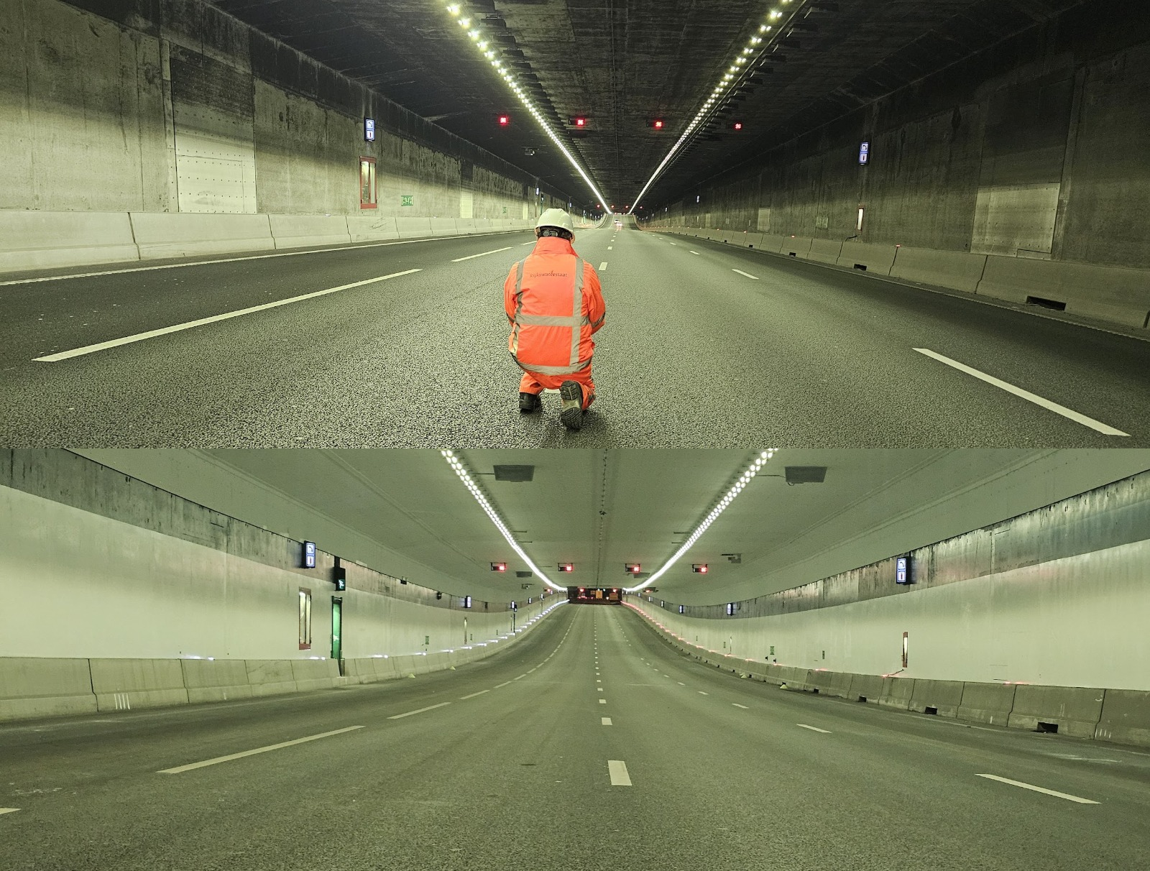
En dan: de Coentunnel sinds kort . . . .

Slide 18
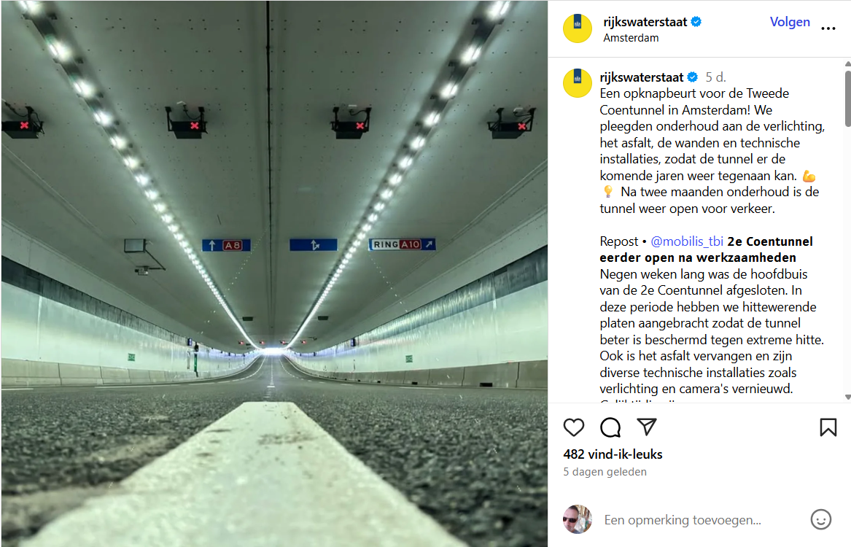
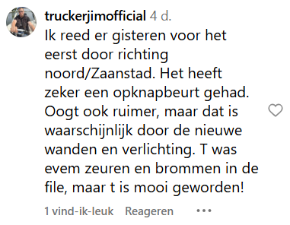
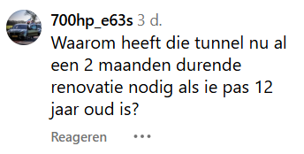

Slide 19
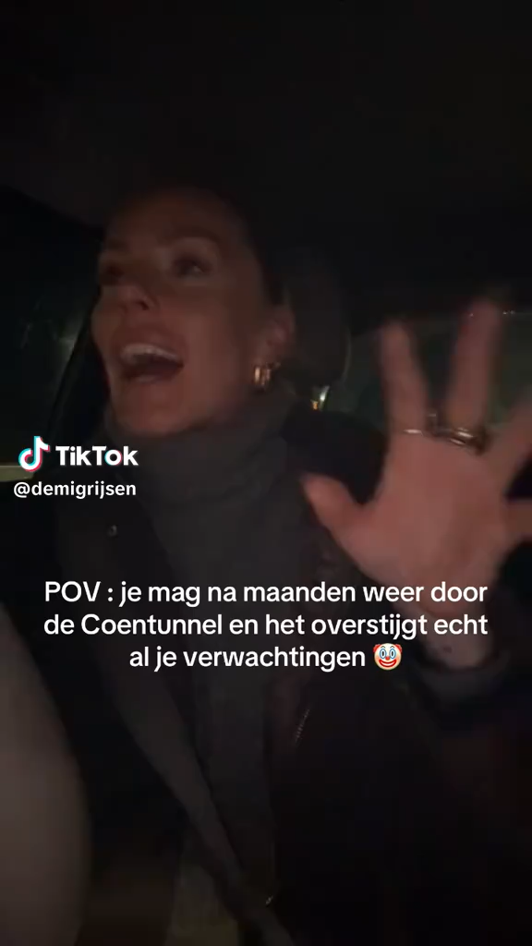

Slide 20
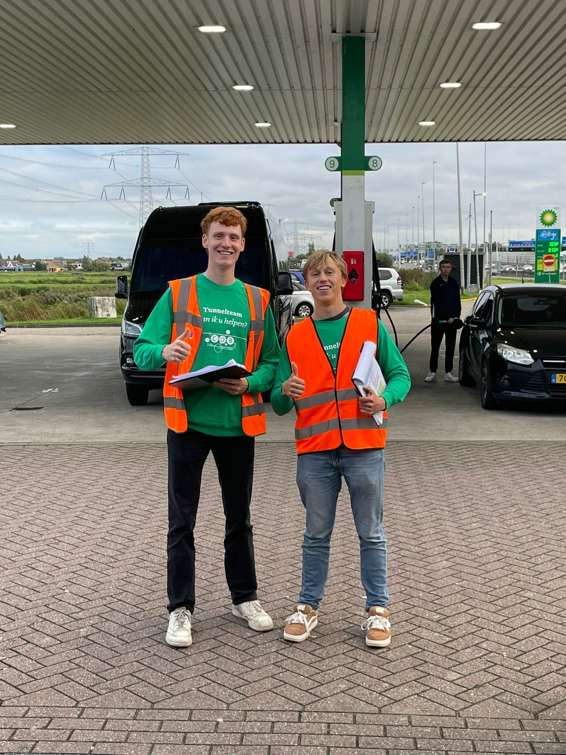
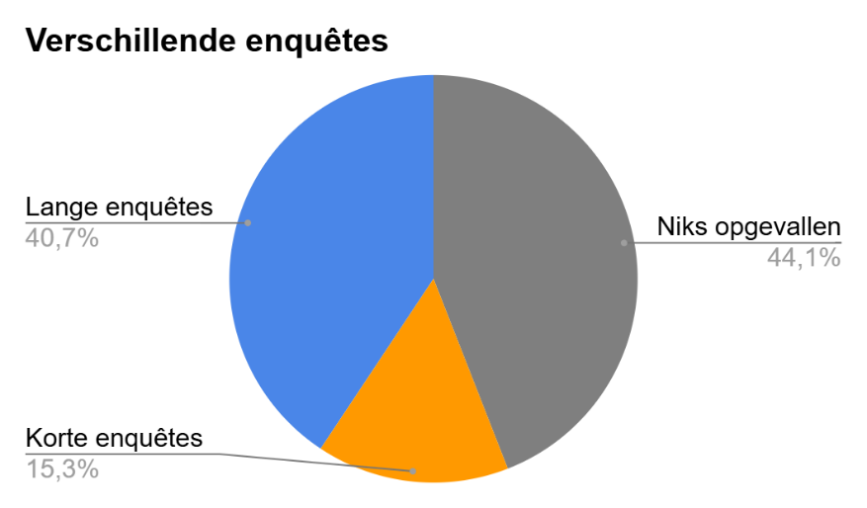
Enquête Coentunnel
18 september avondspits bij BP-tankstation langs de A8
2 COB-werkstudenten
CONCEPT

Slide 21
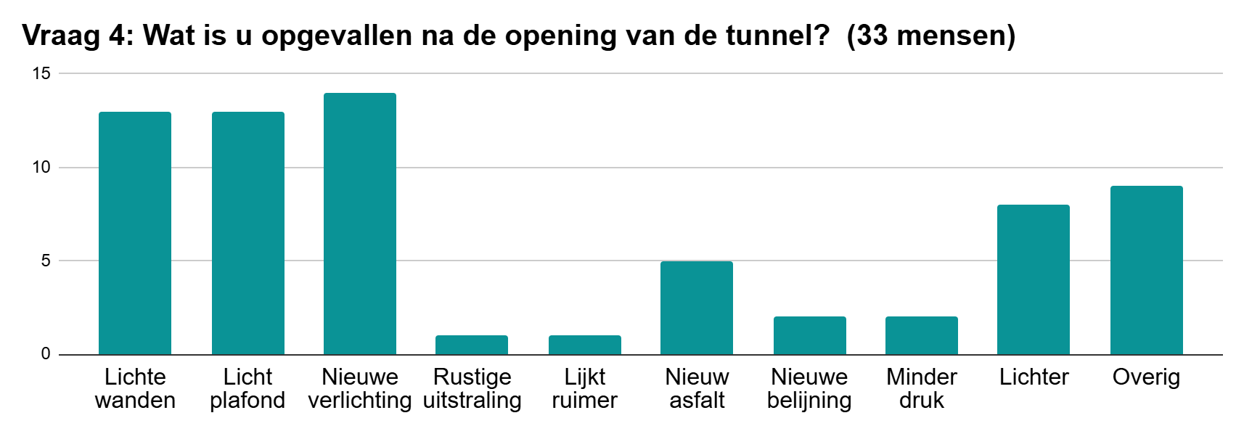
Enquête Coentunnel
CONCEPT

Slide 22
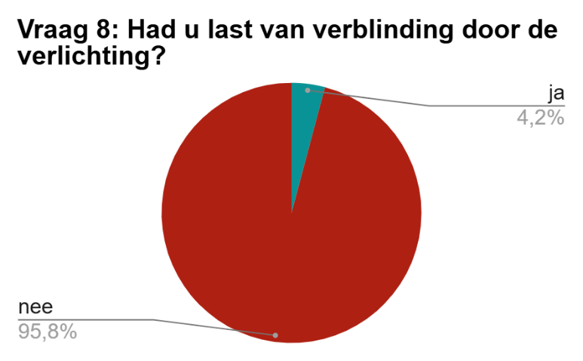
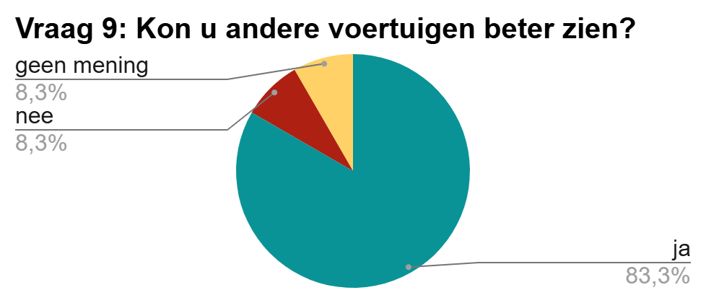
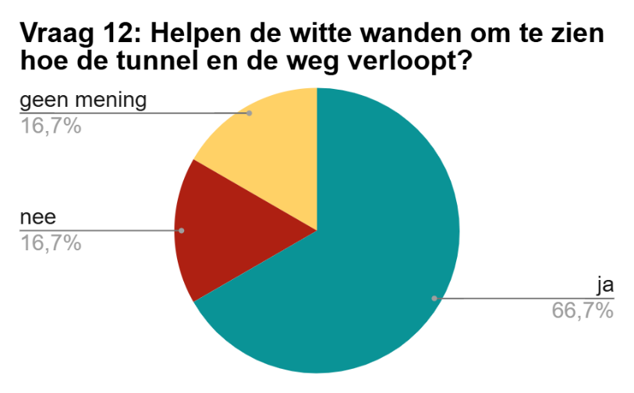
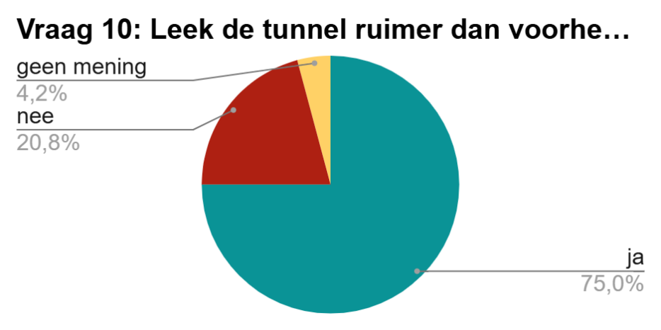
Enquête Coentunnel
CONCEPT

Slide 23
Welke soorten wandafwerking?
Beton zonder brandwering:
  Kaal beton
  Coating
  Panelen/beplating
  Tegels
Brandwerende beplating:
  5. Onbehandeld
  6. Gecoate panelen
  7. Panelen met toplaag (zie ook samples)
  8. Panelen/beplating als 2e huid (= 3.)

Slide 24
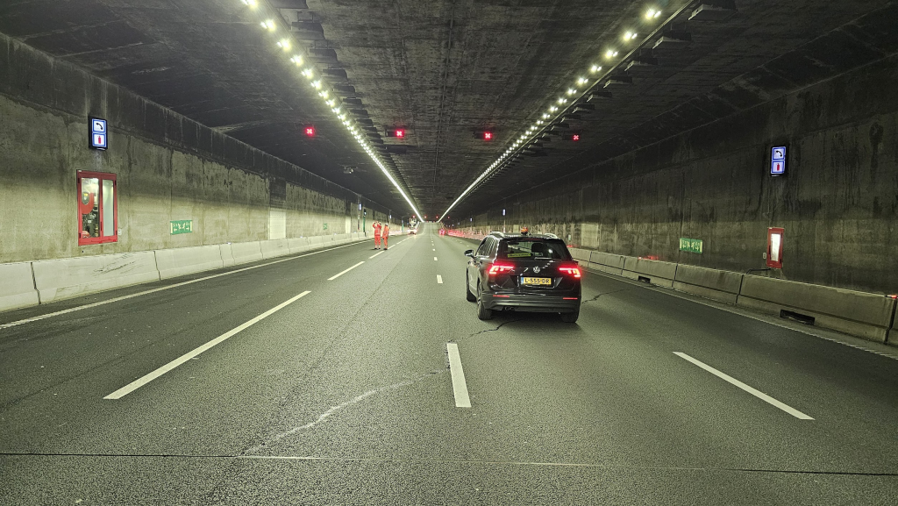
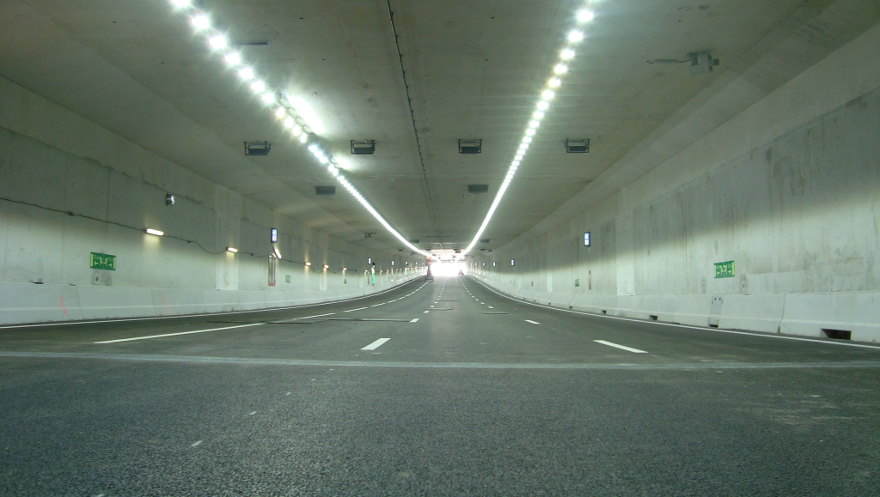
Voorbeelden wandafwerking: Coentunnel (<2025)
Beeld na 12 jaar
2013
En 4 tot 6 keer per jaar wassen

Slide 25
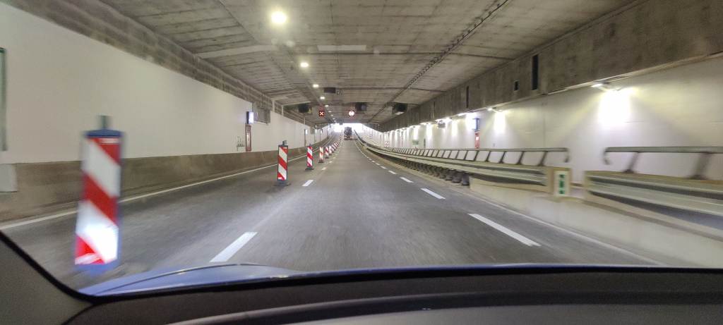
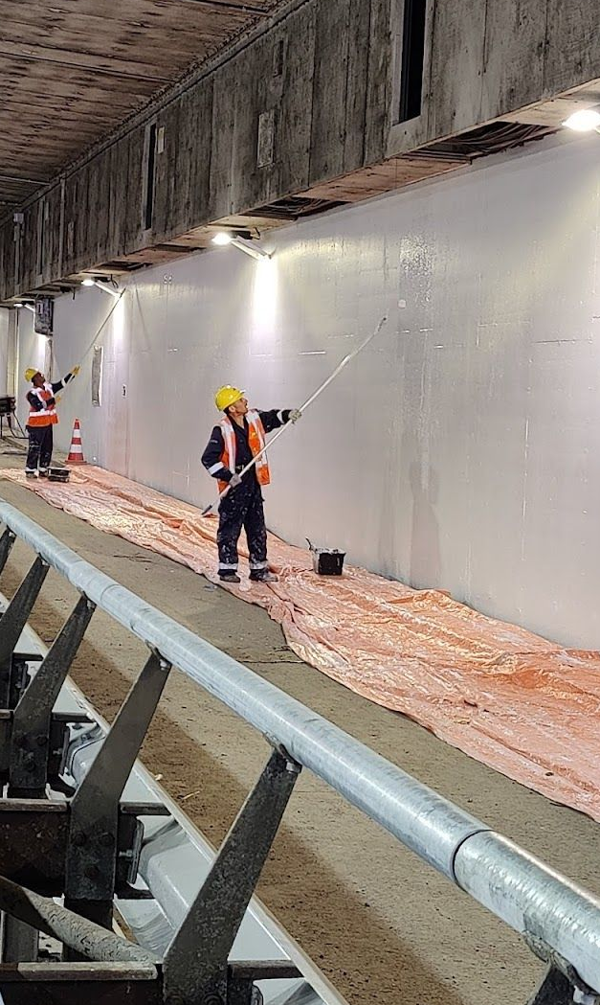
Voorbeelden wandafwerking: Kiltunnel (2022)
Wandreflectie: 86%
Barrierreflectie: 21%

Slide 26
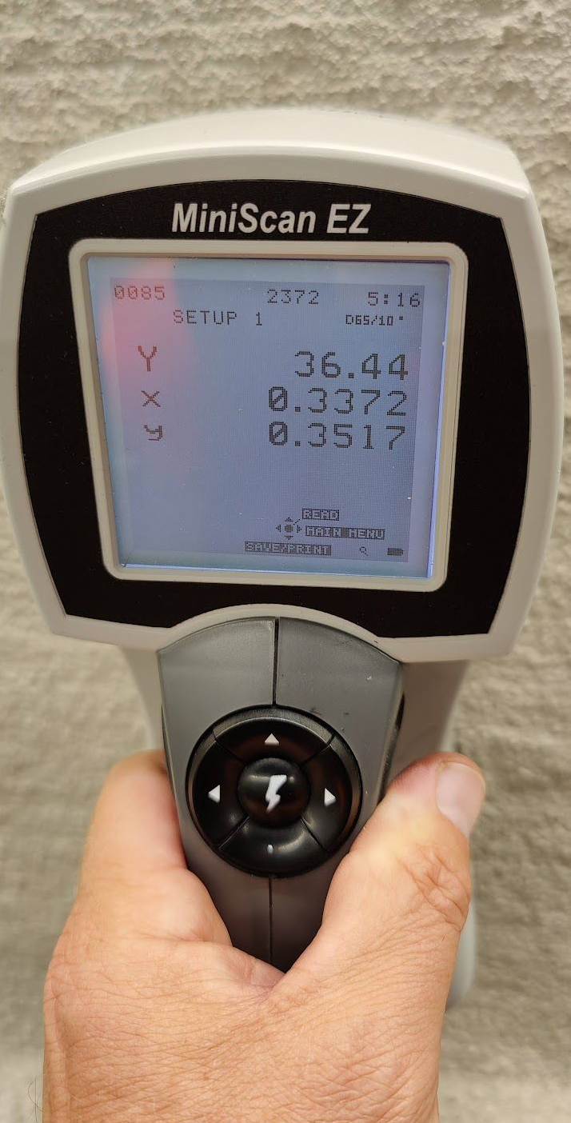
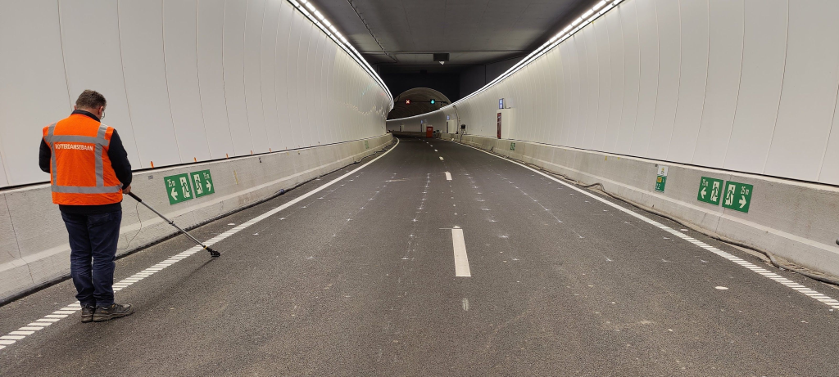
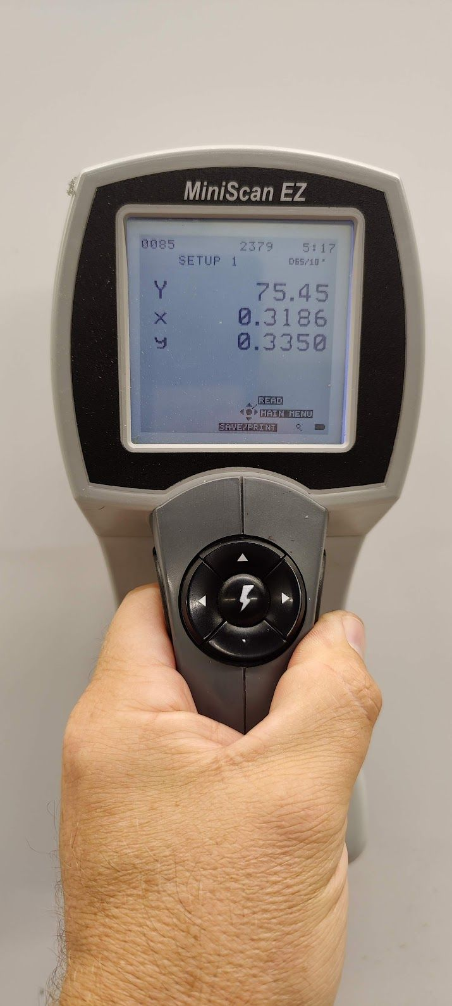
Voorbeelden wandafwerking: Victory Boogie Woogie Tunnel
Barrierreflectie: 35%
Wandreflectie: 75%

Slide 27
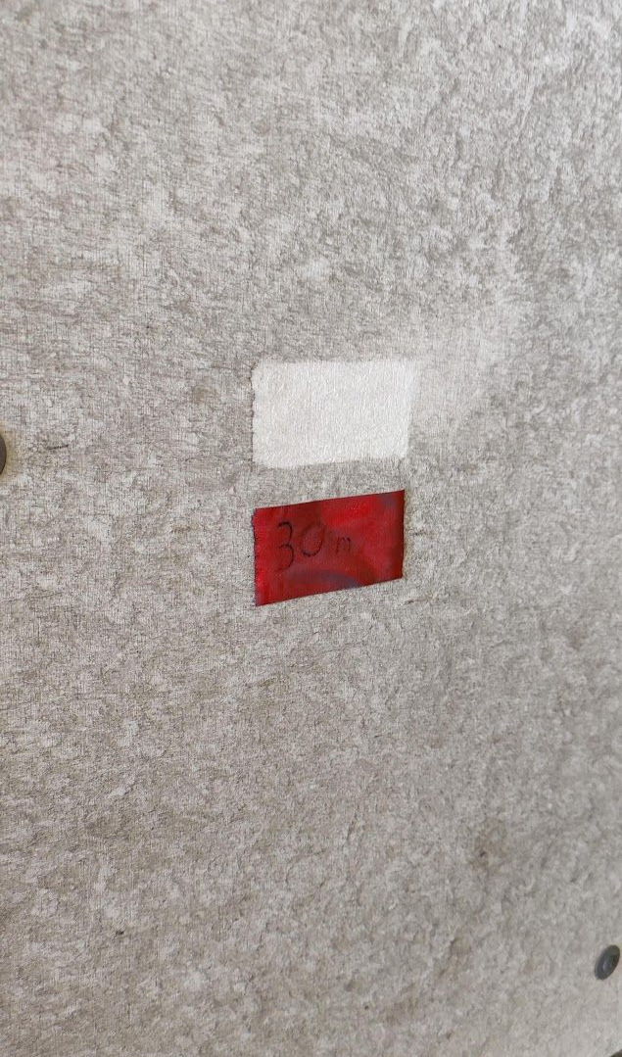
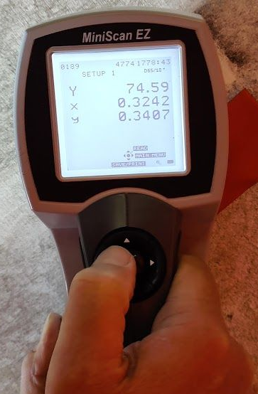
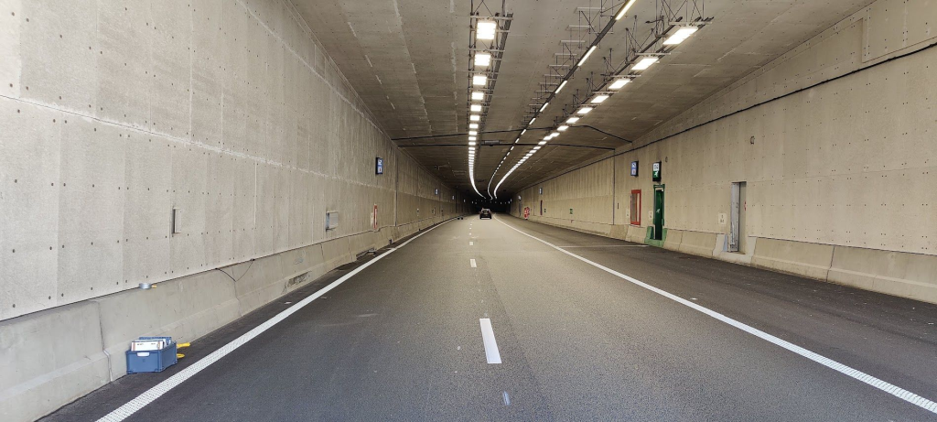
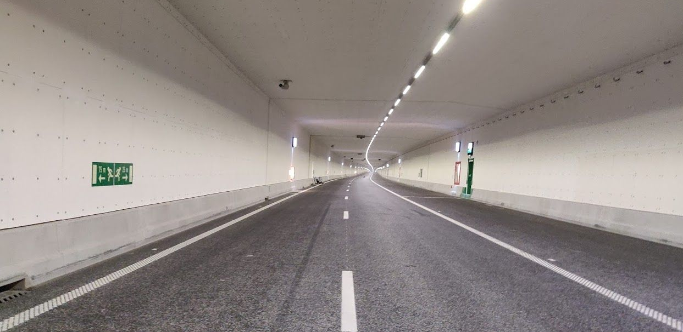
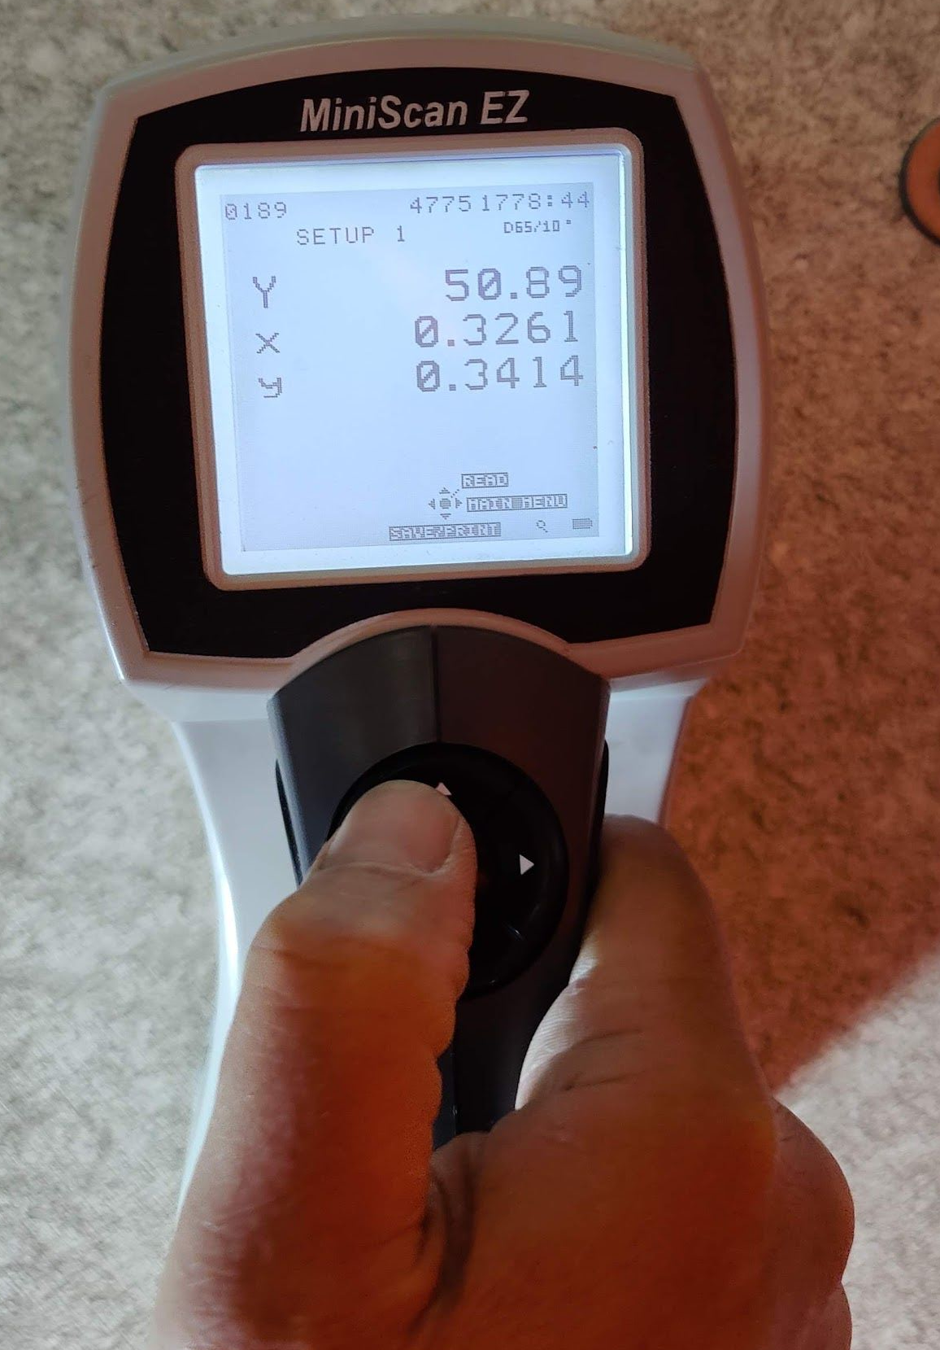
Voorbeelden wandafwerking: Gaasperdammertunnel
Vervuiling na 2 jaar
(2020 – 2022)
Wandreflectie: 75%
Wandreflectie: 51%

Slide 28
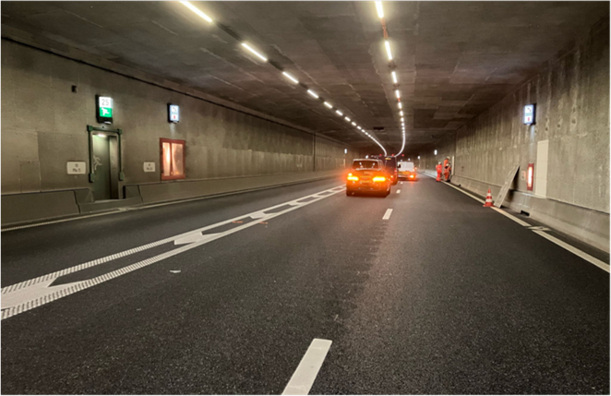
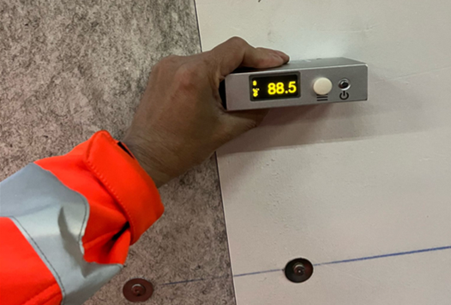
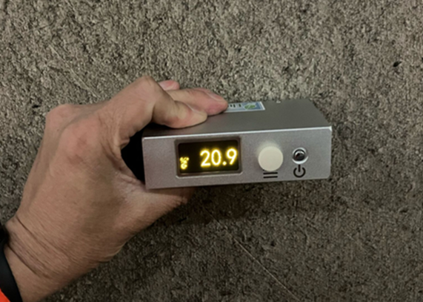
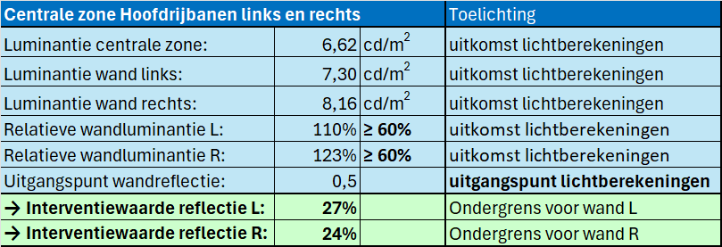
Voorbeelden : Gaasperdammertunnel (2025)

Slide 29
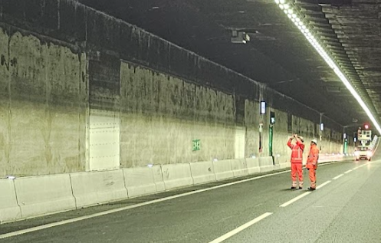

Wassen promatec?

Slide 30






Voorbeeld wandafwerking: Blankenburgverbinding

Slide 31



Blankenburg tunnel: wassen Keim-coating

Slide 32




Metingen Van Doorn e.a.
Wordt nog verder aangevuld

Slide 33



Inzoomen op vervuiling: Gaasperdammertunnel
Waarnemingen april 2026 (Giofry en Harry)
Conclusie:
Effect van vervuiling op reflectie is sterker dan we meten (45⁰/0⁰)bij ruwe oppervlakten. Bij ruwe oppervlakken is de Y-meting te gunstig.
Dus ruwheid vermijden is een doel op zich, naast reflectie/witheid zelf
Meetmethode: kleinere hoek zou beter zijn
Vervolg:
Proeven in GDT gewenst:
  Reinigen promatect
  Coatings op PFP
Zoeken in andere technische domeinen (zoals gevels) naar eisen

Slide 34
Compacte conclusie
Hoge reflectie (liefst wit)
Goed reinigbaar (dus glad)
Lange levensduur (dus hard)
Mat (niet spiegelend)
+ Kosten!

Slide 35


Wat bepaalt frequentie wandenwassen?

Slide 36
Normspecificaties eigenschappen wanden?
Veel normverwijzingen, niet consistent nog
Opgenomen in bijlage 2 van rapport
Specifieke kennis vooral bij leveranciers coating
Minerale coating andere wereld dan 2 component coating
Minerale coating (Keim) nog geen goede voorbeelden/best practices
2 componenten coating wel (Kiltunnel, Coentunnel)

Slide 37



Overige aandachtspunten
Civieltechnische ontwerpkeuzes wanden bij tunnels:
Ribbels: in tunnelwand niet toepassen
(lavasteen ook niet)
Lichte/witte wanden buiten de tunnel: vermijden
Korte tunnels: buitenwand in tunneltjes helder/licht van grootste belang,
ook bij kolommen
Hoogglans: overal voorkomen
Egaliteit/uniformiteit: uit te werken!

Slide 38

Impact wandafwerking op tunnelverlichting
Berekeningen Schréder voor tunnel onder de Waes (3 rijstroken)
Getoond is de interventiewaarde van de wandreflectie

Slide 39

TCO-model 40 jaar voor wandafwerking (IJtunnel) 1e
Input uit memo Arcadis

Slide 40

TCO-model 40 jaar voor wandafwerking (IJtunnel) 2e
Input calculatie Mobilis
Afsluitingsduur?

Slide 41

TCO-model 40 jaar voor wandafwerking (IJtunnel) 3e
Gevoeligheidsanalyse (voorbeeld 1)

Slide 42

TCO-model 40 jaar voor wandafwerking (IJtunnel) 4e
Gevoeligheidsanalyse (voorbeeld 2)

Slide 43

Overdenking en discussie
Het is een integraal vraagstuk
Niet alles is (nu) in cijfers te vatten
Tegels waren zo gek nog niet
De markt tenzij . . . .
  tenzij het vroeger beter was
  tenzij blijkt dat je bepaalde aanpak moet herzien
  tenzij blijkt dat je bepaalde keuzes vooraf moet vastleggen
  Hulpvragen:
  robuustheid/bestendigheid/levensduur
  egaliteit/uniformiteit
We kunnen
leren van het verleden
Hier had uw wijsheid kunnen staan
Vroeger was alles beter

Slide 44
Vragen?

